Slide 1
CIFRARIO DI CESARE
Origine e applicazione dei sistemi di protezione dei dati
Ivan Di Benedetto, 5SA, A.S. 2016/2017

Slide 2
La crittografia
Esistono due tipi di crittografia:
Crittografia a chiave simmetrica o chiave privata;
Rappresenta un metodo semplice per cifrare, dove la chiave di cifratura e decifratura è uguale e si presuppone che mittente e destinatario conoscano la chiave.
Crittografia a chiave asimmetrica;
Ad ogni attore è associata una coppia di chiavi, la chiave pubblica che deve essere distribuita e la chiave privata personale e segreta.

Slide 3
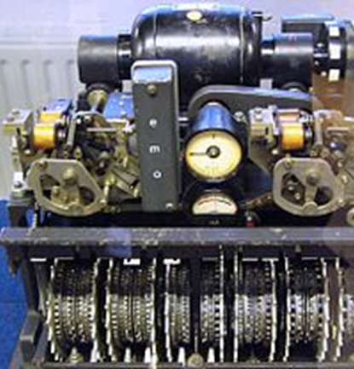
Enigma La guerra dei codici
Enigma è una macchina elettro-meccanica per la cifratura dei messaggi.
Utilizzata ampiamente dalle forze tedesche durante la Seconda Guerra Mondiale.
Qui a sinistra la Lorenz SZ40/42 (usata dall’esercito Nazista), perfezionamento della cifratrice Enigma.

Slide 4
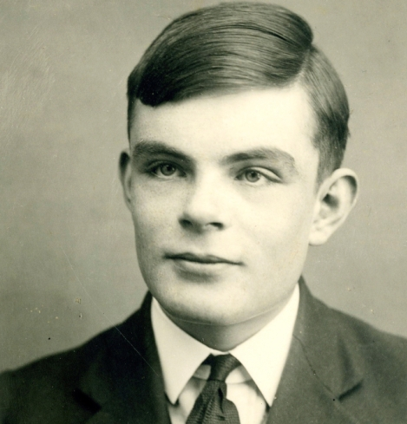
Alan Mathison Turing
Alan Turing was born in London in 1912.
In 1931 he was admitted to Cambridge University.
In 1936, he moved to Princeton University where he obtain Ph.D.
Max Newman, thanks to Turing's studies, developed Colossus, which allowed to decipher German messages.

Slide 5
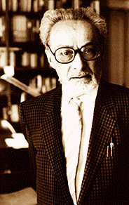
Primo Levi
Nasce a Torino nel 1919 da una famiglia ebrea.
Nel 1938, in seguito alle leggi razziali, perde il lavoro di chimico.
Nel 1943 si aggrega alle formazioni Partigiane e nello stesso anno viene arrestato e condotto nel campo di concentramento di Fossoli.
Deportato ad Auschwitz, nel 1944, dove inizia a scrivere «Se questo è un uomo», che finirà una volta rientrato in Italia tra il 1045 ed il 1947.

Slide 6
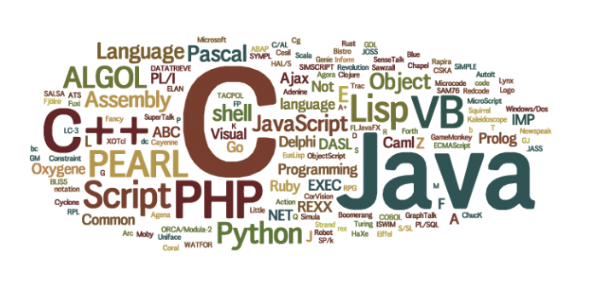
I linguaggi di programmazione
Linguaggi ad alto livello, ad esempio Java, C, C++, C#. Linguaggi comprensibili all’uomo.
Linguaggi a basso livello, ad esempio Assembly. Linguaggio macchina.
In informatica un linguaggio di programmazione è utilizzabile per il controllo del comportamento di una macchina formale o di una implementazione di essa (tipicamente, un computer) ovvero in fase di programmazione di questa attraverso la scrittura del codice sorgente di un programma ad opera di un programmatore.

Slide 7

La crittografia nelle reti
Nella sicurezza informatica la sicurezza delle reti è una problematica che nasce nel momento in cui si hanno più computer interconnessi fra loro.
SSL (Secure Sockets Layer) e TSL (Transport Layer Security), sono dei protocolli crittografici di presentazione usati nel campo delle telecomunicazioni e dell’informatica.

Slide 8
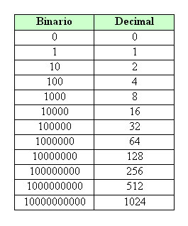
Dal sistema binario a decimale
La decifrazione di Enigma e l’invenzione di Colossus avrebbe portato alla più grande rivoluzione delle comunicazioni: l’informatica moderna.
Alla base di questa rivoluzione tecnologica si trova il sistema binario.
Codice formato da due caratteri, 0 e 1, è il più usato in informatica per la capacità di esprimere funzioni logiche.
Ogni 0 e ogni 1 è chiamato bit.

Slide 9
Grazie per la vostra attenzione
Ivan Di Benedetto, 5SA, A.S. 2016/2017

